Slide 1
SURVIVOR OYUNLARI 2015

Slide 2
[FAYDALAR]
“SURVIVOR” MOTİVASYON AKTİVİTESİNİN ÖNE ÇIKARDIĞI UNSURLAR
İletişim | Etkileşim | Kendini Yöneten Ekipler | Strateji Geliştirme
Özgüven | Zaman Kullanımı | Farklı Düşünme | Sinerji
Destek & Uyum | Ekip İçi Güven | Empati | Proaktif Yaklaşım
Etkin Problem Çözme | Motivasyon | Hedef Belirleme | Ekip Uyumu
Sonuç Odaklılık | Yardımlaşma | Paylaşım Ve Sorumluluk | Liderlik

Slide 3
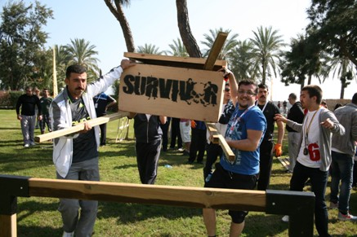
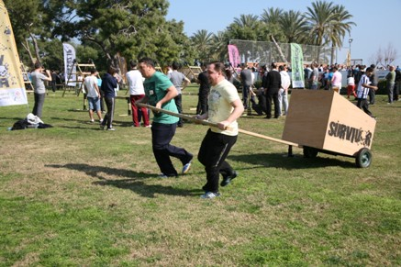
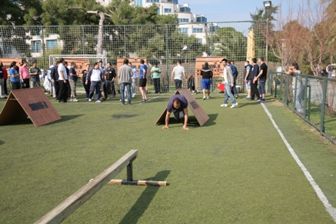
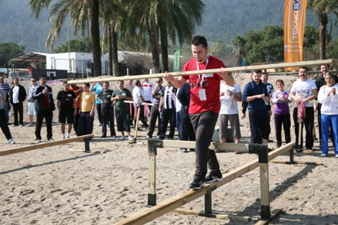
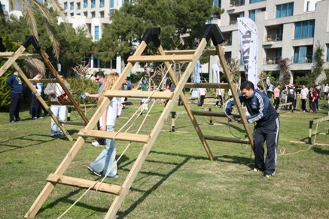
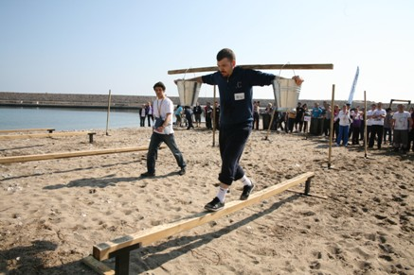
[ SURVIVOR OYUNLARI]
SANDIK
TAŞIYICI
YANSIMA
DENGE YOLU
SONSUZ İP
TAŞIMA SU

Slide 4
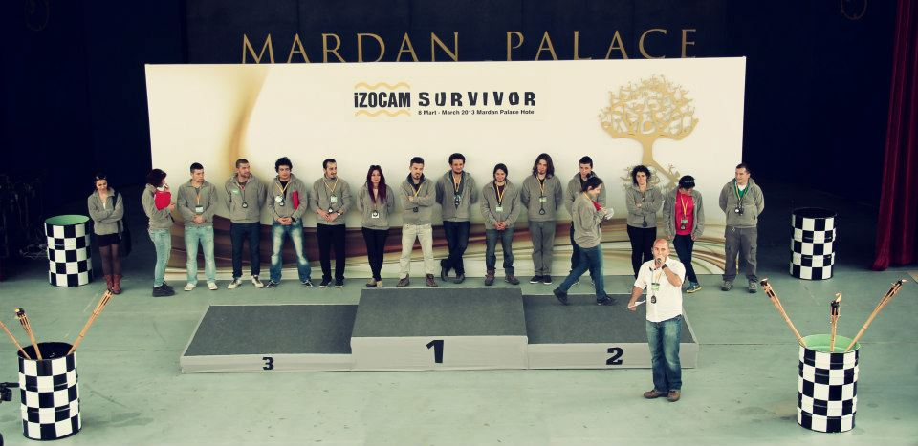
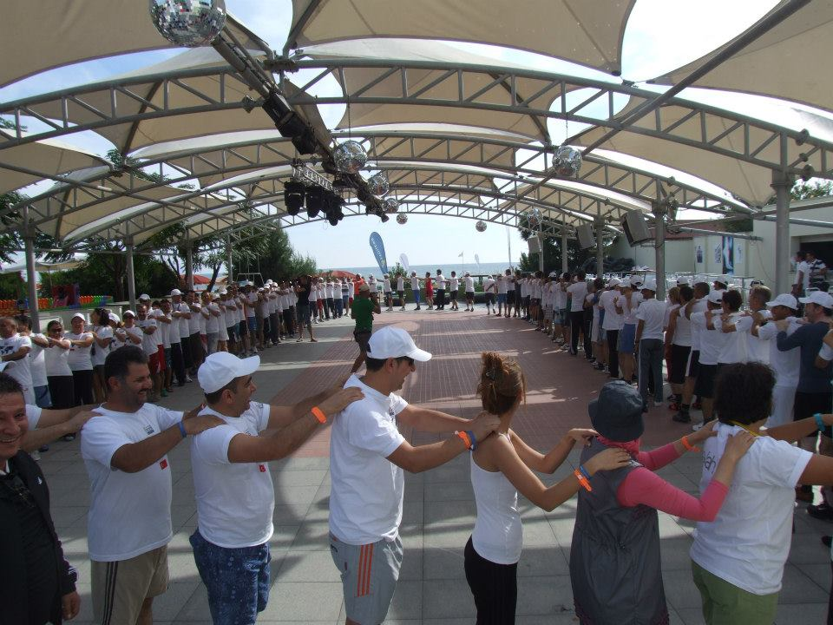
[TAKIM OYUNLARI: TANIŞMA VE ISINMA]
Amaç
Isınma ve program hakkında bilgi paylaşımı
Aktivite hakkında bilgi paylaşımı yapmak
Katılımcıları uygulama ekibi ile tanıştırmak,
Grubun önceden belirlenmiş olan takımlara ayrılmasını sağlamak,
Katılımcıların uygulama ortamına alışmasını sağlamak.

Slide 5
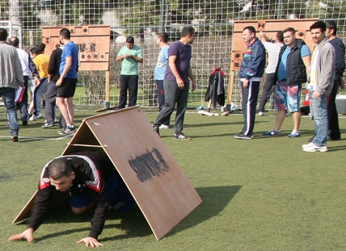
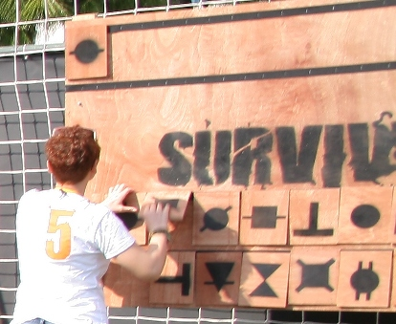
[SURVIVOR OYUNLARI: YANSIMA]
Amaç
Sembol panosunda dizili olan şifreyi, engelli parkurun diğer tarafında bulunan boş panoya en kısa sürede doğru biçimde yazmaya çalışmak. Engellerden geçerken şifreyi unutmamaya dikkat edin.
Faydalar
Problem çözme
Hızlı karar verme
Etkileşim
Farklı düşünme

Slide 6
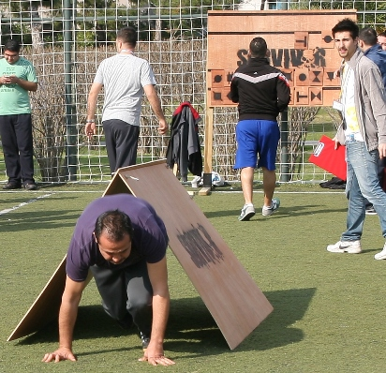
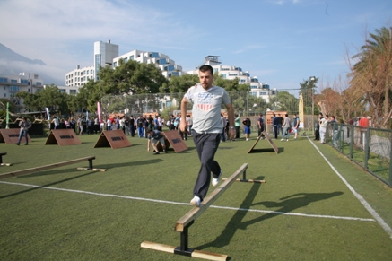
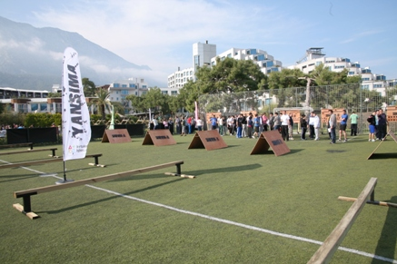
[SURVIVOR OYUNLARI: YANSIMA GÖRSELLER]

Slide 7
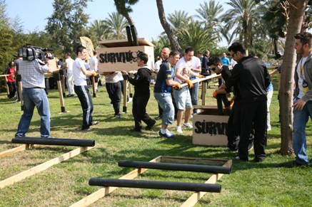
[SURVIVOR OYUNLARI: SANDIK]
Amaç
Engelli parkurda, sandığı güvenli şekilde bitiş noktasına taşımaya çalışmak.
Faydalar
Birlikte çözüm üretme,
İletişim
Problem çözme
Senkronize hareket etmek
Hızlı karar verme
Etkileşim
Farklı düşünme

Slide 8
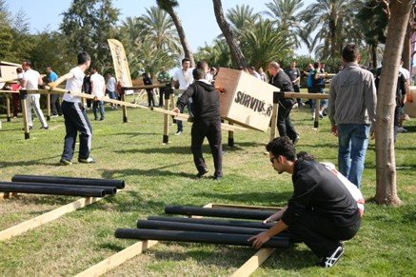
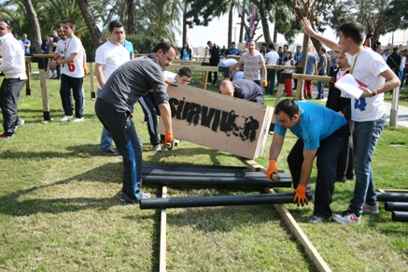
[SURVIVOR OYUNLARI: SANDIK GÖRSELLER]

Slide 9
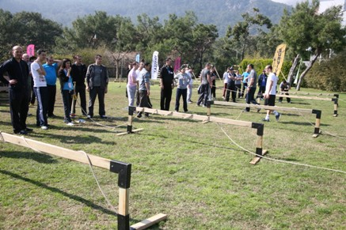
[SURVIVOR OYUNLARI: SONSUZ İP]
Amaç
Parkurun başlangıç noktasından sonuna kadar uzanan, bir takım engellerin arasından geçen bir ipimiz vardır. İp üzerinde bulunan diski , ipi takip ederek bitiş noktasında bulunan yerine takmaya çalışıyoruz.
Faydalar
İletişim
Etkin problem çözme
Senkronize hareket etmek
Hızlı karar verme
Farklı düşünme

Slide 10
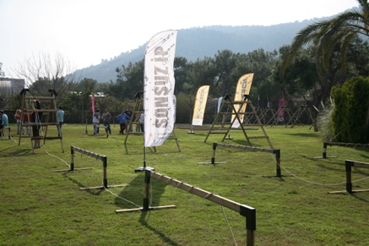
[SURVIVOR OYUNLARI: SONSUZ İP GÖRSELLER]

Slide 11
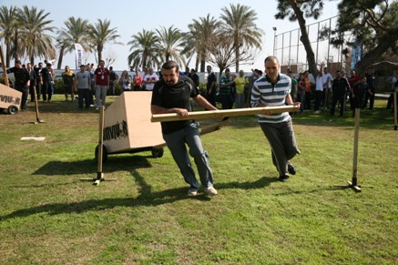
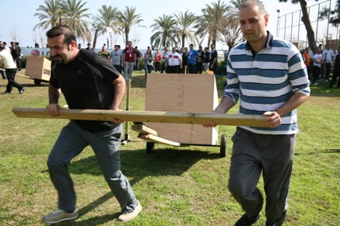
[SURVIVOR OYUNLARI: TAŞIYICI]
Amaç
Taşıyıcı olarak, el arabası ile bitiş noktasındaki platforma ait basamakları engellerin arasından toplamaya çalışılır. Toplanan basamaklar platformdaki doğru yerlerine takılır, platformun üstünde bulunan bayrağa ilk olarak ulaşmaya çalışılır.
Faydalar
Birlikte Hareket Etmek
Senkronize hareket etmek
Hızlı karar verme
Etkileşim
Farklı düşünme

Slide 12
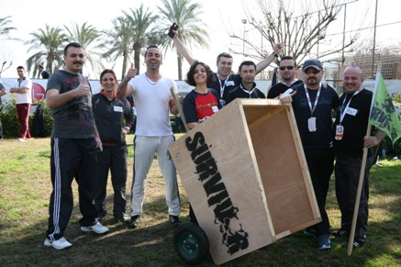
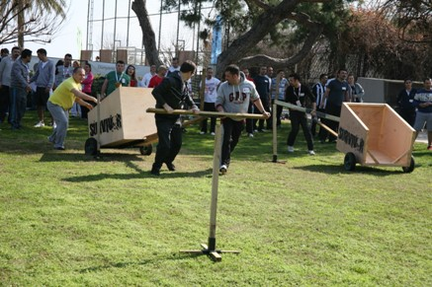
[SURVIVOR OYUNLARI: TAŞIYICI GÖRSELLER]

Slide 13
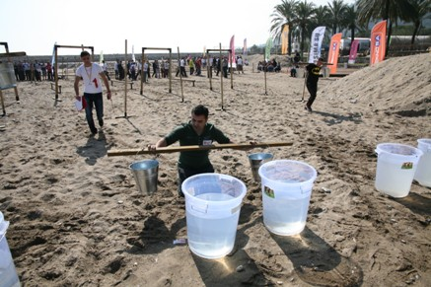
[SURVIVOR OYUNLARI: TAŞIMA SU]
Amaç
Keskin dönüşlerin ve dar yolların olduğu parkurdan, sopa yardımıyla omuzlarda taşınan suları dökmeden geçirmeye çalışılır. Parkurun diğer tarafında bulunan su haznesini işaretli yere kadar en kısa sürede doldurmaya çalışılır.
Faydalar
Birlikte hareket etme
İletişim
Problem çözme
Senkronize hareket etmek
Hızlı karar verme
Etkileşim
Farklı düşünme

Slide 14
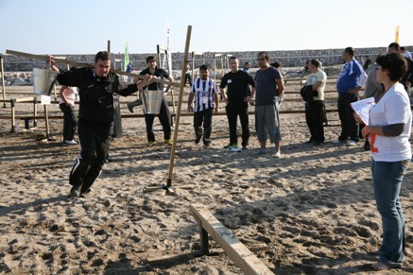
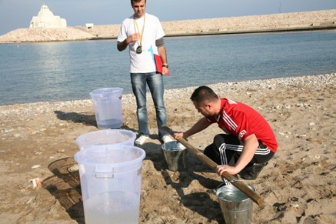
[SURVIVOR OYUNLARI: TAŞIMA SU GÖRSELLER]

Slide 15
[ÖRNEK ZAMAN TABLOSU]
BASAMAKLAR | ZAMAN
TANIŞMA&BİLGİLENDİRME | 13:00 -13:15
1. BASAMAK OYUNLARI | 13:15 -13:45
2. BASAMAK OYUNLARI | 14:00 -14:30
3. BASAMAK OYUNLARI | 14:45 -15:15
4. BASAMAK OYUNLARI | 15:30 -15:45
5. BASAMAK OYUNLARI | 16:00 -16:30
6. BASAMAK OYUNLARI | 16:15-16:30
FİNAL | 17:00

Slide 16
[TAKIM DAĞILIMI VE ROTASYON]
Rotasyon
Her renk grubu kendi içerisinde işleyecektir. Her takım kendi içinde bulunduğu renk grubundaki takımlar ile mücadele eder. Gün sonunda her renk grubunun birincileri, diğer renk gruplarının birincileri ile mücadele ederler , bu şekilde günün en başarılı ekibi seçilir. İlk başta renk gruplarındaki takımlar birbirlerine rakipken final bölümünde her renk grubu kendi birincisini destekler, Her oyun seti programda da belirtildiği gibi 30 dk. sürmektedir Her 30 dk. tan sonra 15 dk. lık bir mola verilir Bütün oyunlar eş zamanlı başlar ve biter Moladan sonra takımlar hakemler ile birlikte bir sonraki oyun istasyonuna ilerler, bu şekilde bütün takımlar aynı anda hareket ederek, bir sonra ki oyununa ilerlemiş olur.

Slide 17
[TAKIM DAĞILIMI VE ROTASYON]
Rotasyon
Yandaki şekilde örnek bir rotasyon bulunmaktadır. A oyununu oynayan bir takım 30 dk. lık sürenin ardından B istasyonuna geçer, Bütün takımlar aynı anda oyunlara başlarlar ve 30 dk.lık süre boyunca mücadele devam eder, aynı anda oyunlar bitirilir.
A OYUNU İSTASYONU
C OYUNU İSTASYONU
D OYUNU İSTASYONU
E OYUNU İSTASYONU
F OYUNU İSTASYONU
B OYUNU İSTASYONU

Slide 18
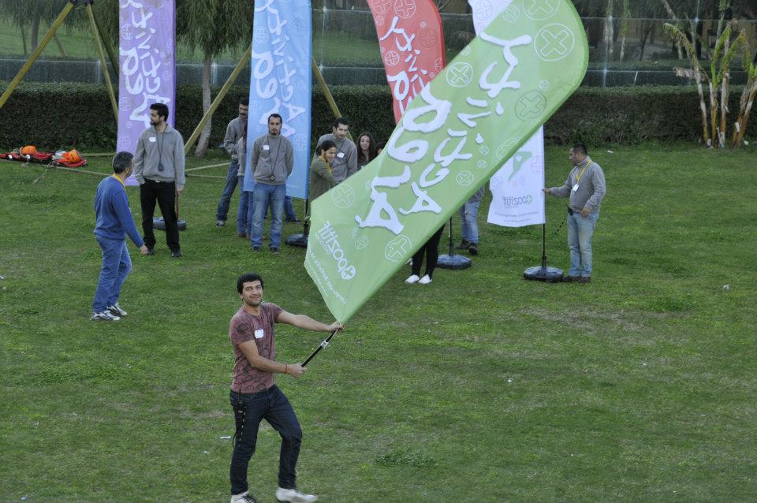
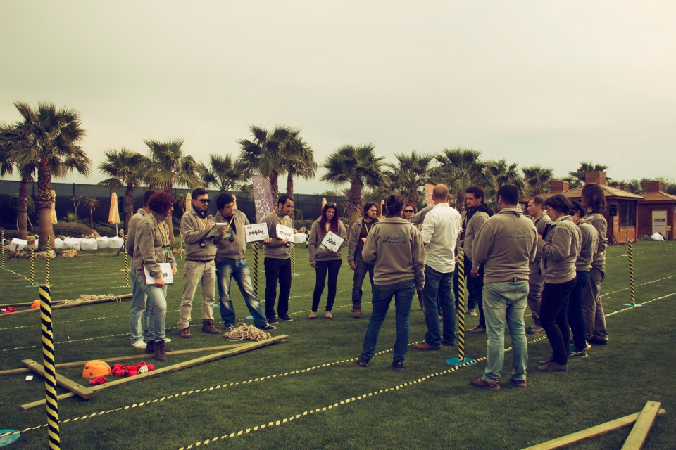
[UYGULAMA EKİBİ]
OPERASYON EKİBİ
Takımların ve zaman akışının kontrolü, Operasyonun düzgün akışının sağlanması Kurulumların eksiksiz yapılmasının sağlanması,
TEKNİK EKİP
Aktiviteden 1 gün önce kuruluma başlarlar , Alan kurulumlarını gerçekleştirilmesi, Elektrikli aletlerle, kesim işlemlerinin gerçekleştirilmesi,
AKTİVİTE SORUMLULARI
Takımların yönlendirilmesi, Takım motivasyonunun yüksek kalmasını sağlamak Projeye paralel gidilmesinin sağlanması, Takım performanslarının değerlendirilmesi,

Slide 19
[FİYATLANDIRMA]
Teklife Dahil Olan Hizmetler:
Programda yer alan aktivitelerin uygulanması.
Teklife Dahil Olmayan Hizmetleri:
Aktivite alanı için alan izinleri, oluşursa giderleri, Personel transferi ve tüm nakliye giderleri, İstenirse ödüller ve promosyon malzemeleri , Aktiviteye bağlı çalışma saatleri boyunca görevli ekibin konaklama, yiyecek-içecek giderleri , Ses sistemi.

Slide 20
[TEŞEKKÜRLER]
TEŞEKKÜR EDERİZ

